Slide 1
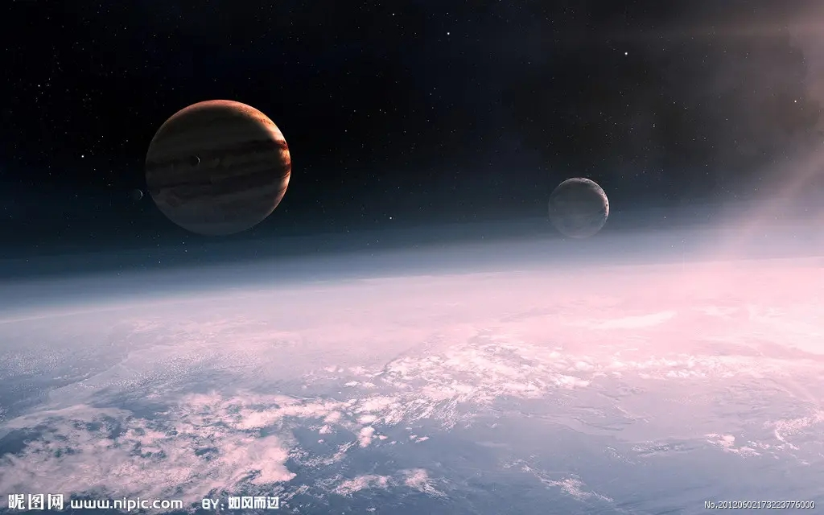
求真辨伪，情理兼融
——《天文学上的旷世之争》《石钟山记》整合阅读探究

Slide 2
导入新课
导入新课
1.自主探究、合作学习。梳理《天文学上的旷世之争》的文章脉络，把握关键概念和基本观点，把握《石钟山记》的行文思路与主要内容。
2.品析语言，深入探究。把握两篇文章的表达方式和语言风格。由篇及类，理解自然科学论著与文学作品不同的表达方式与写作目的。
3.整合阅读，阐发拓展。体会两篇文章中古人严谨求实、重视实践的精神，激发对传统文化的热爱和探究真理的热情。
学习目标

Slide 3
1
学习活动一
01
天上的旷世之争——读《天文学上的旷世之争》

Slide 4
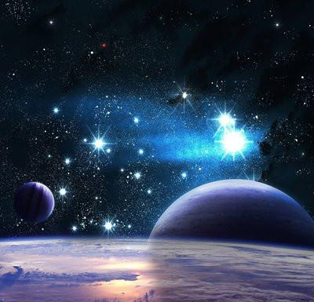
1.理结构
文章是怎样讲述这场旷世之争的？请综合运用文字、图片、图表、视频等多种形式加以说明。说说这场“旷世之争”给你带来了哪些启发？
要求：结合文本内容，梳理主要概念、行文逻辑，把握作者观点。小组讨论后，展示作品并作说明。

Slide 5
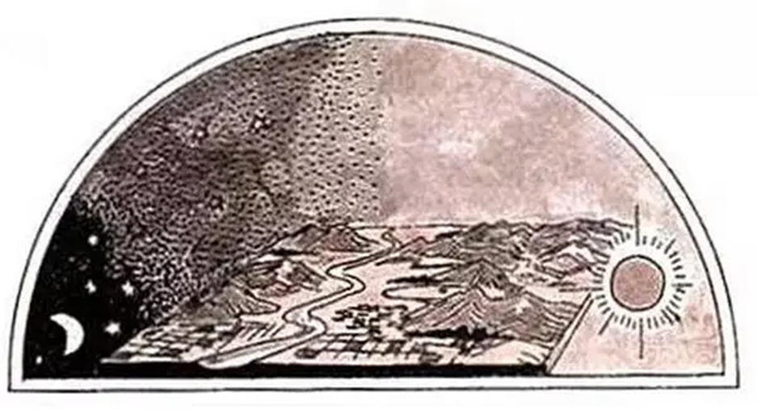
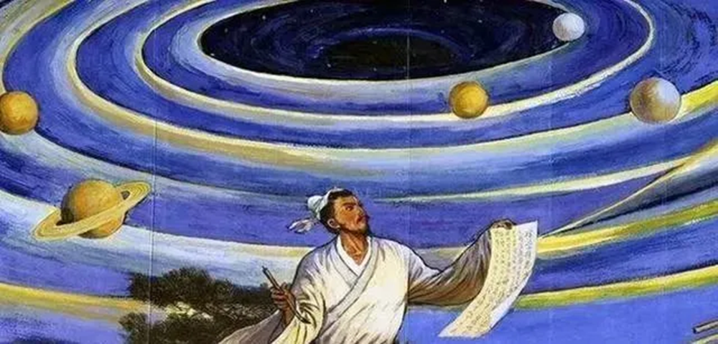
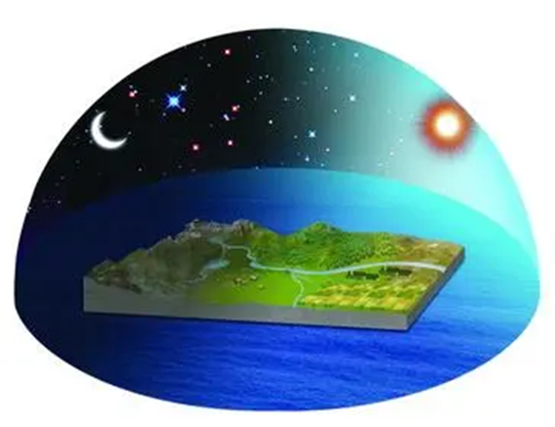
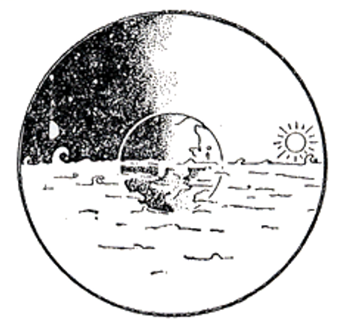
（1）旷世之争的讲述
天圆地方说
对宇宙形状的认识——宇宙运行的规律
中国古代关于宇宙结构模式的学说
不成系统，存在漏洞
天体自由漂浮在虚空之中，之间相互独立
宣夜说
本质反理性，不利于科学发展
盖天说
天在上地在下等大
永载中华文明发展史册
第一个堪称科学理论的宇宙学说；对宇宙结构描述错误
浑天说
天在外地在内天大地小
更加符合观测依据；没有地球观念

Slide 6
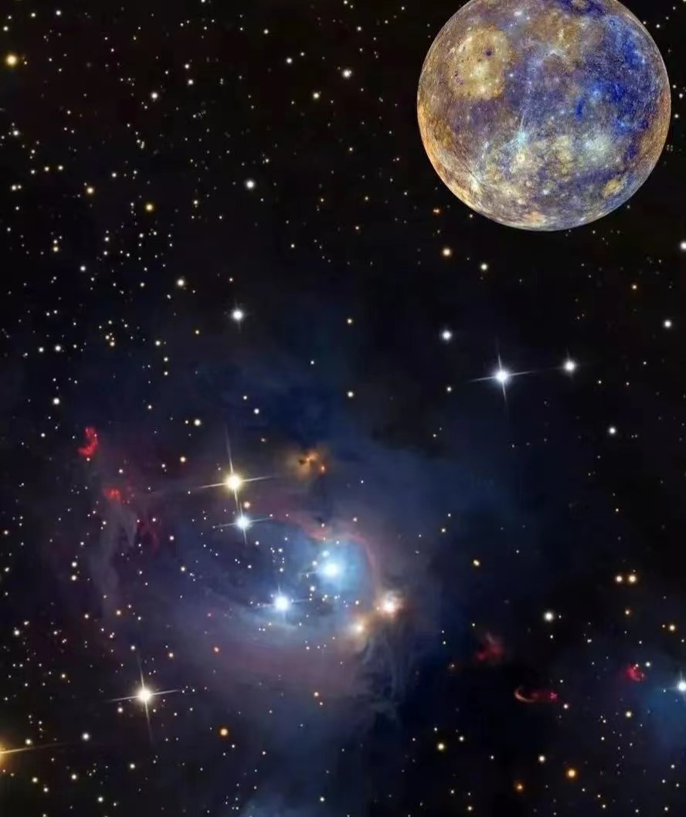
（2）旷世之争的启发
正是因为有了古人对于宇宙结构方面的理论探索，才引发相关发明创造；古人重视实践的精神给今天的我们带来了哪些启示和思考？

Slide 7
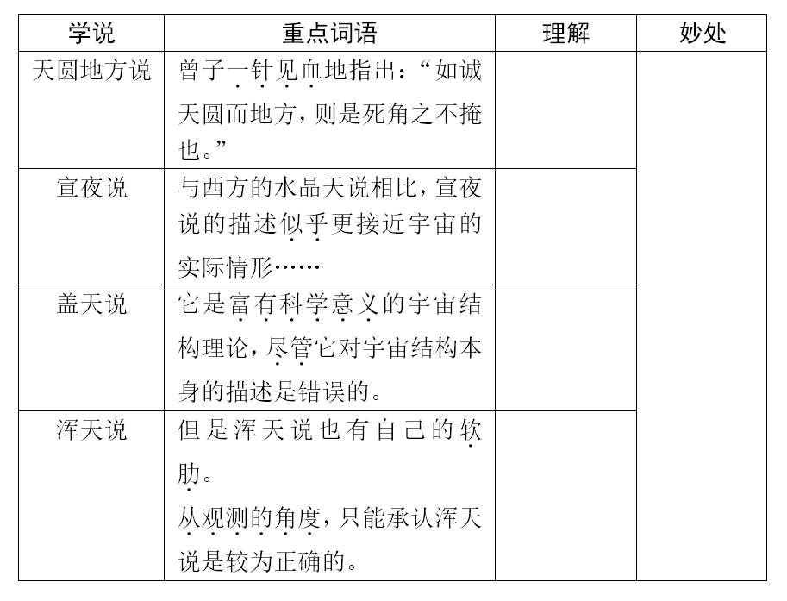
2.析语言
在表现古代各家学说优劣时，作者的用词很值得回味。请结合对学习任务单上各语句加点词语的理解，说说这些词语具有怎样的表达特点。
这些词语表明：
科学性文章必须表达准确，措辞严谨，虽然也会使用修辞性的词语，但是用词讲究分寸。

Slide 8
1
学习活动二
02
地上的旷世之争——读《石钟山记》

Slide 9
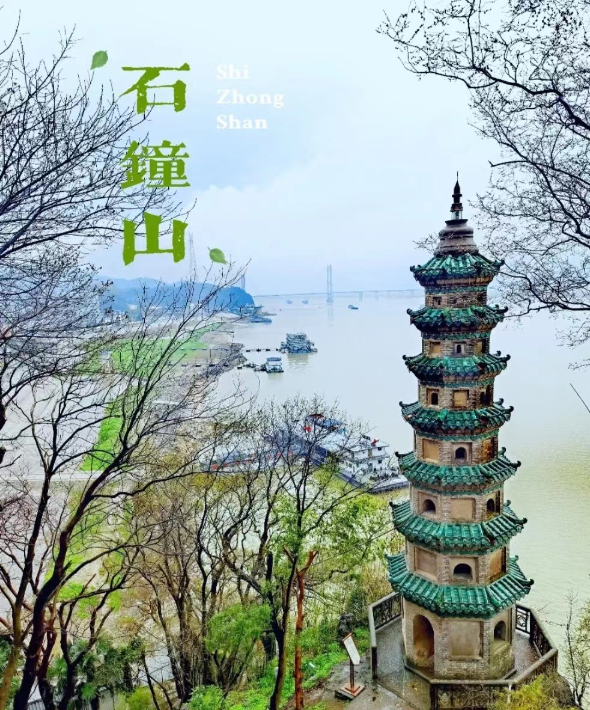
1.理文脉
梳理关于石钟山得名由来的不同看法以及行文思路，说说你从这篇关于石钟山的游记中，读出了苏轼的哪些精神品质？
要求：“漫”说《石钟山记》，小组讨论并展示说明。

Slide 10
1.理文脉
“漫”说《石钟山记》

Slide 11
（1）行文思路
郦元：“下临深潭，微风鼓浪，水石相搏，声如洪钟”
“人常疑之”——“言之不详”
李渤：“始访其遗踪，得双石于潭上，扣而聆之”。
“余尤疑之”——“笑李渤之陋也”
石钟山得名由来
“余固笑而不信也”——“陋者乃以斧斤考击而求之，自以为得其实”
事不目见耳闻，而臆断其有无，可乎？
寺僧：“使小童持斧，于乱石间择其一二扣之”。
苏轼：“山下皆石穴罅，不知其浅深，微波入焉，涵淡澎湃而为此也。舟回至两山间，将入港口，有大石当中流，可坐百人，空中而多窍，与风水相吞吐，有窾坎镗鞳之声，与向之噌吰者相应，如乐作焉”
“士大夫终不肯以小舟夜泊绝壁之下，故莫能知；而渔工水师虽知而不能言——“古之人不余欺也”！

Slide 12
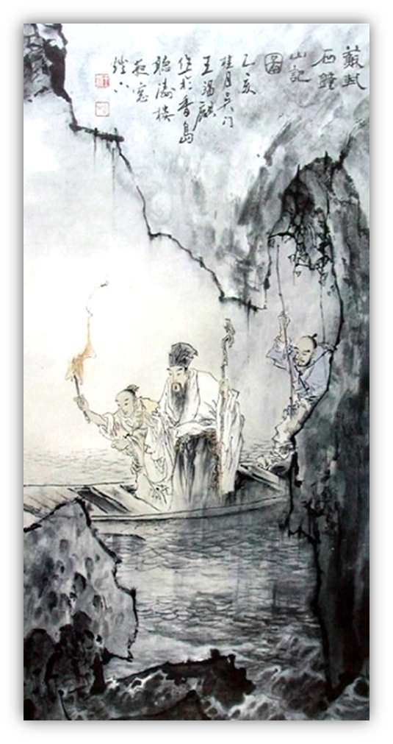
（2）感悟精神
世人不晓石钟命名之故，始失于旧注之不详，继失于浅人之俗见。千古奇胜，埋没多少。坡公身历其境，闻之真，察之详，从前无数疑案，一一破尽。爽心快目。
（《古文观止》）

Slide 13
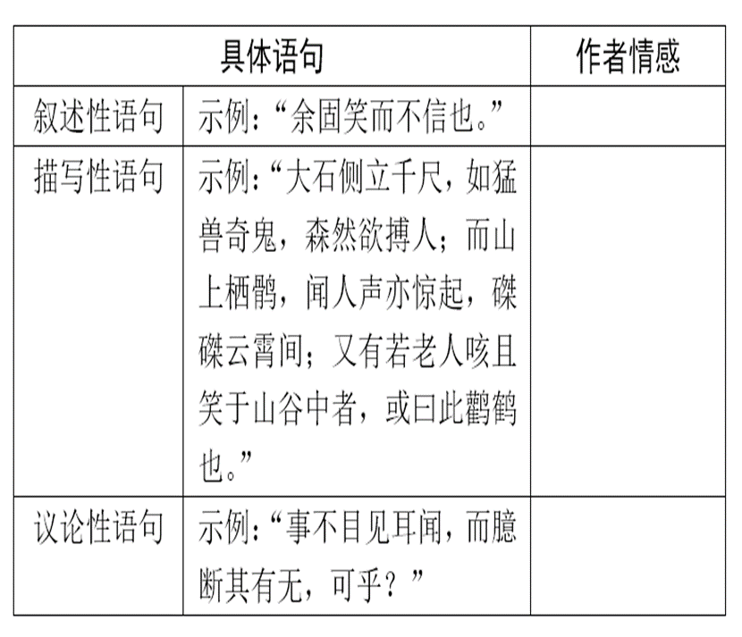
2.品情趣
苏轼虽然在文章最后阐述道理，表达“理趣”，但显然本文并不是板着面孔说教，而是读来潇洒随性，表现了明显的“情趣”。请结合文中具体语句，完成下列学习任务，并谈谈你的理解。

Slide 14
1
学习活动三
03
“天地融汇”——整合阅读、深化理解

Slide 15
1.整合阅读
请完成下列学习任务单，讨论发言。
平实准确
平易严谨
概括中国古代宇宙结构学说的发展过程，体现中国人对科学问题的态度。
生动传神
畅达洒脱
“事不目见耳闻，而臆断其有无，可乎？”

Slide 16
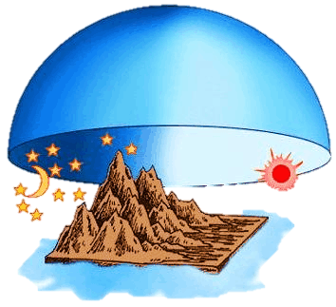
2.深化理解
古今中外有许多科学家为社会的发展做出了重大贡献,请仿照《感动中国》年度人物颁奖词的形式，选择一位熟悉的科学家，为他写一段文字，介绍其经历和成就，体现其科学精神。不少于100字。

Slide 17
1
布置作业，课后巩固

Slide 18
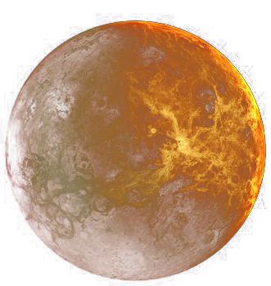

Slide 19
揆诸当下
习近平总书记指出：“探索浩瀚宇宙，发展航天事业，建设航天强国，是我们不懈追求的航天梦。”揆诸当下，我国航天事业不断刷新纪录，进入创新发展“快车道”。“祝融”探火、“羲和”逐日、“天和”遨游星辰，重大工程成就举世瞩目……对此，你有哪些思考？请结合今天的学习内容，写一段文字。
要求：观点明确，论据充实，不少于200字。

